Slide 1

ملكوت الله
ما هذا؟ متى يكون؟
د. ريك جريفيث• مؤسسة الدراسات اللاهوتية الأردنية• BibleStudyDownloads.org

Slide 2

جوانب الملكوت
119 ث
----------------الملكوت العالمي----------------
----------------الملكوت الروحي---------------
الثيوقراطية
صورة مخفيّة
الألفية
الأبدية
جبل سيناء
القضاة/
الملوك
عصر الكنيسة
الألفية
الأبدية
الضيقة

Slide 3

المملكة العالمية
(كل شيء خارج و داخل الدائرة)
461أ
الكائنات الحية
كل الأشخاص
(مخلصين و غير مخلصين داخل المربع)
ملكوت روحي
(الأشخاص المخلصين)
غير المخلصين قبل المسيح
قديسي ما قبل موسى
الثيوقراطية و الملكية
(قديسي العهد القديم تحت الناموس في إسرائيل)
ملكوت الظلمة
(منطقة مظلمة من كل العصور بالأشخاص غير المخلصين و الأرواح الشريرة)
غير المؤمنين الحاليين
الكنيسة
الملائكة و الحيوانات
غير المؤمنين في الضيقة
مؤمني الضيقة
تركيز أشعياء
غير المؤمنين في الألفية
مؤمني الألفية
مخطط الملكوت
الموت الثاني ( جهنم)
الحياة الأبدية
(السماء)
شكل غامض للملكوت
الملكوت الألفي
Notes:
3
OS-23-Isaiah-47
NS-22-Rev20-22-slice 75

Slide 4
الملكوت الألفي
Part 2 of 2

Slide 5


رؤيا ٢٠ : ١-٣
423
١ وَرَأَيْتُ مَلاَكاً نَازِلاً مِنَ السَّمَاءِ مَعَهُ مِفْتَاحُ الْهَاوِيَةِ، وَسِلْسِلَةٌ عَظِيمَةٌ عَلَى يَدِهِ. ٢ فَقَبَضَ عَلَى التِّنِّينِ، الْحَيَّةِ الْقَدِيمَةِ، الَّذِي هُوَ إِبْلِيسُ وَالشَّيْطَانُ، وَقَيَّدَهُ أَلْفَ سَنَةٍ، ٣ وَطَرَحَهُ فِي الْهَاوِيَةِ وَأَغْلَقَ عَلَيْهِ، وَخَتَمَ عَلَيْهِ لِكَيْ لاَ يُضِلَّ الأُمَمَ فِي مَا بَعْدُ حَتَّى تَتِمَّ الأَلْفُ السَّنَةِ. وَبَعْدَ ذَلِكَ لاَ بُدَّ أَنْ يُحَلَّ زَمَاناً يَسِيراً.

Slide 6
رؤيا ٢٠ : ٤
و رأيت عروشاً فجلسوا عليها و أعطوا حكماً و رأيت نفوس الذين قتلوا من أجل شهادة يسوع و من أجل كلمة الله و الذين لم يسجدوا للوحش و لا لصورته و لم يقبلوا السمة على جباههم و على أيديهم فعاشوا و ملكوا مع المسيح ألف سنة

Slide 7
رؤيا ٢٠ : ٥-٦
424
٥ وَأَمَّا بَقِيَّةُ الأَمْوَاتِ فَلَمْ تَعِشْ حَتَّى تَتِمَّ الأَلْفُ السَّنَةِ. هَذِهِ هِيَ الْقِيَامَةُ الأُولَى. ٦ مُبَارَكٌ وَمُقَدَّسٌ مَنْ لَهُ نَصِيبٌ فِي الْقِيَامَةِ الأُولَى. هَؤُلاَءِ لَيْسَ لِلْمَوْتِ الثَّانِي سُلْطَانٌ عَلَيْهِمْ، بَلْ سَيَكُونُونَ كَهَنَةً لِلَّهِ وَالْمَسِيحِ، وَسَيَمْلِكُونَ مَعَهُ أَلْفَ سَنَةٍ.

Slide 8
سؤالان رئيسيان حول الألفية
120
متى؟ سيعود المسيح؟ قبل أم بعد الألف سنة؟
2. ماذا؟ يتفق الجميع على أنه سيكون هناك ألفية. ولكن أي نوع ستكون؟

Slide 9
مقارنات أساسية
120
 | الزمن متى الألفية؟ قبل أم بعد عودة المسيح؟ كم طولها؟ | الطبيعة أي نوع من الألفية؟
اللا ألفي | • بين المجيئين الأول والثاني • قبل المجئ الثاني • فترة طويلة غير محددة | مملكة المسيح الروحية العصر الحاضر نفسه
ما بعد الألفي | • لا توجد نقطة بداية محددة • قبل المجئ الثاني • فترة طويلة غير محددة (يقول بعضهم أنها 1000 سنة حرفيًا، مثل Boettner & (Chilton | • ملك حرفي للكنيسة على الأرض دون حضور المسيح • مشابه للعصر الحالي (وجود الخطية، والزواج، والولادة، والموت لكن يتم تقليلهم بشكل كبير)
ما قبل الألفي | • المستقبل • بعد المجئ الثاني • 1000 سنة حرفيًا | • ملك المسيح الحرفي على الأرض • يشبه ما بعد الألفي باستثناء العناصر اليهودية، والتغيّرات الطوبةغرافية، وما إلى ذلك

Slide 10
المدافعون عن الألفية عبر القرون
121
1
2
3
4
16
17
18
19
20
21
قبل الألفي
الألفي
بعد الألفي

Slide 11
اللاألفية
473
المجيء الثاني
حكم المسيح الروحي
الضيقات
عصر الكنيسة
الملكوت الأبدي
الجينونة
Notes:
11

Slide 12
473
ما بعد الألفية
المجيء الثاني
عصر الإنجيل
الذهبي
الضيقات
عصر الكنيسة
الملكوت الأبدي
الدينونة
Notes:
12

Slide 13
ما قبل الألفية
473
المجيء الثاني
الظهور الثاني
=
الضيقة
الحكم الألفي
عصر الكنيسة
الملكوت الأبدي
7 سنوات
1000 سنة
الدينونة
الدينونة
Notes:
13

Slide 14
هل هناك مستقبل لعرق إسرائيل المؤمن ؟
437
ما قبل الألفية
التدبيرية
اللاألفية
و ما بعد الألفية
التمييز بين الكنيسة و إسرائيل
يوجد مستقبل لإسرائيل
الكنيسة هي إسرائيل الجديدة
لا يوجد مستقبل لإسرائيل
ما قبل الألفية
العهدية
Notes:
14
Covenant premillennialism seeks to bridge between dispensationalism and the amil/postmil views. Their advocates have largely convinced believers that it was the first view taught I the early church, so they are also called historic premil. But since the covenant premil view is posttrib in its view of the Tribulation, this would imply that the early church was posttrib. In reality, most of the early fathers believed in imminency that leads to a pretrib position, though none of these terms were yet coined.
In any event, both premil views believe in a prophetic future for ethnic Israel, though the covenant view does this inconsistently while seeking also to hold the opposite view that the Church is the “new Israel.”
__________
Common Arabic-260
Common English-230
ES-06-Millennialism Intro-6
ES-07-Premil/Dispensational-10
ES-16-Kingdom&Millennialism-14
NS-06-Romans9-11-slide

Slide 15
نظرة عامة على المستقبل
437
العرش
العظيم
الأبيض
(رؤ 20 : 11 - 14)
الإختطاف
(1 تس 4 : 13 - 18)
المجيء الثاني
(زك 14 : 3 - 5)
عصر الكنيسة
الضيقة
(زك 14 : 1 - 2)
الحكم الألفي
(زك 14 : 6 - 21)
جوج و ماجوج
(هرمجدون)
(حز 38 - 39)
إرجاع جوج و ماجوج
(رؤ 20 : 7 - 10)
Notes:
15
OS-23-Isaiah 1-12-Slide 87
OS-26-Ezekiel 1-39-Slide 247
OS-39-Zechariah-158, 168, 184

Slide 16
ما هو الفرق؟
29
 | التدبيري | غير التدبيري
إسرائيل والكنيسة | كيانين منفصلين الكنيسة ≠ إسرائيل | نفس شعب الله الكنيسة = إسرائيل ("إسرائيل الجديدة")
التفسير الحرفي | يعمل باستمرار | الروحانيّة مقبولة
توحيد موضوع الكتاب المقدس | مجد الله أو ملكوت الله | فداء الإنسان أو ملكوت الله
Notes:
See this in Slide Show View that animates black boxes to exit nine times to reveal the chart text.

Slide 17
ما هو الفرق؟
29
 | التدبيري | غير التدبيري
وجهة النظر الألفية | ما قبل الألفية دائمًا | قبل، أو بعد، أو لا ألفي
وجهة نظر الضيقة | ما قبل الضيقة | منتصف الضيقة أو ما بعدها
التعرف على التدابير المختلفة | غالبًا سبعة تدابير | نعم ولا – عهد النعمة ولكن بدون ذبائح
Notes:
See this in Slide Show View that animates black boxes to exit nine times to reveal the chart text.

Slide 18
ما هو الفرق؟
29
 | التدبيري | غير التدبيري
العهود الكتابية | غير مشروطة | مشروطة أو متحققة
المستقبل لإسرائيل؟ | نعم | كلا (رغم أن العهد/ أو ما قبل الألفية التاريخية تقول نعم)
هل الكنيسة متوقعة في العهد القديم؟ | عمومًا لا | نعم
Notes:
See this in Slide Show View that animates black boxes to exit nine times to reveal the chart text.

Slide 19
ما هو الفرق؟
29
 | التدبيري | غير التدبيري
التمييز بين الناموس والنعمة | أكثر صرامة | ليس صارم جدًا
الموقف اللاهوتي | دائمًا ما يكونوا محافظين (قليل من ما قبل الألفيين متحررين) | محافظ أو متحرر
عدد الأتباع | كثيرون – خاصة من المستوى العلماني و كليات الكتاب المقدس | تصاعدي – خاصة على مستوى كليات اللاهوت والكنيسة الكاثوليكية
Notes:
See this in Slide Show View that animates black boxes to exit nine times to reveal the chart text.

Slide 20
مملكة حرفية لنسل داود
218س
1. اللغة الإعتيادية للمملكة مستخدمة .
2. فسر الأنبياء المملكة حرفياً
3. فسر شعب إسرائيل المملكة حرفياً
4. في عام 586 ق.م كانت المملكة التي أطيح بها من نفس النوع
5. العهد الداوودي مرتبط بإسرائيل فقط
6. رأى داود أن العهد ينطبق على إسرائيل فقط
7. أجزاء منه تم تتميمها حرفياً
8. عرش داود ليس مرتبطاً بحالة المسيح الحالية في السماء
9. يوحنا, يسوع, الإثنا عشر و السبعون قدموا إسرائيل كمملكة حرفية (مت 3 : 11, 4 : 17, 10 : 7, لو 10 : 1 و 9)

Slide 21
هل تأخرت المملكة؟
80g
سيكون لملكوت المسيح نفس الطبيعة السياسية التي وعد بها إشعياء
المسيح يحكم عرش داود الآن
إشارة متى إلى "إسرائيل" اليوم تحدد جميع المسيحيين
رفض الله إسرائيل حتى لا يبقى للأمة مستقبل نبوي
أخر الله الملكوت لإسرائيل العرقية بعد أن رفضت الأمة المسيح
أ و د
أ و د
أ و د
أ و د
أ و د

Slide 22
مملكة سياسية حرفية
قَالَ لَهُمْ يَسُوعُ: «ٱلْحَقَّ أَقُولُ لَكُمْ: إِنَّكُمْ أَنْتُمُ ٱلَّذِينَ تَبِعْتُمُونِي، فِي ٱلتَّجْدِيدِ، مَتَى جَلَسَ ٱبْنُ ٱلْإِنْسَانِ عَلَى كُرْسِيِّ مَجْدِهِ، تَجْلِسُونَ أَنْتُمْ أَيْضًا عَلَى ٱثْنَيْ عَشَرَ كُرْسِيًّا تَدِينُونَ أَسْبَاطَ إِسْرَائِيلَ ٱلِٱثْنَيْ عَشَرَ
(متى ١٩: ٢٨)
Notes:
سيحكمها المسيح حيث سيكون لإسرائيل مكانة بارزة على العالم بأسره الذي سيتبع الرب.
________
NS-01-Matt1-14-الشريحة 113
NS-01-Matt15-28-الشريحة 85
NS-05-Acts1-2-الشريحة 191

Slide 23
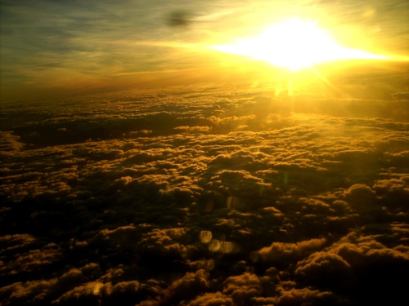
حكم المسيح المستقبلي
في أورشليم
إشعياء 2: 1-5؛ 4: 2-6
د. ريك غريفيث. مؤسسة الدراسات اللاهوتية الأردنية
BibleStudyDownloads.org

Slide 24
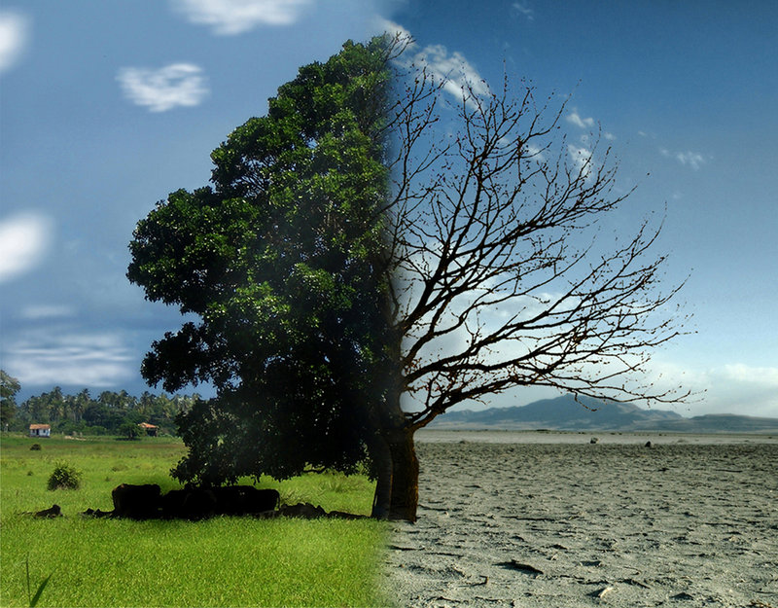
لاهوت الحركة الإنسانية
452
343
الحاضر
المستقبل
Notes:
Humanism teaches that man is destroying himself—and that climate change is the result of carbon emissions and other man-made problems.

Slide 25
لاهوت الحركة الإنسانية
452
343
هل لديك أمل
أن الأمور ستتحسن؟
الحاضر
المستقبل
Notes:
هل تعتقد أن الرئيس الأمريكي القادم سيقلب الأمور؟
هل تعتقد أن سنغافورة ستكون أقل أزدحامًا في المستقبل؟
هل تشعر أن الأسعار في سنغافورة ستكون معقولة أكثر؟
هل سبق لك أن سمعت عظة عن كيف ستكون الحياة في العالم بعد عودة المسيح؟

Slide 26
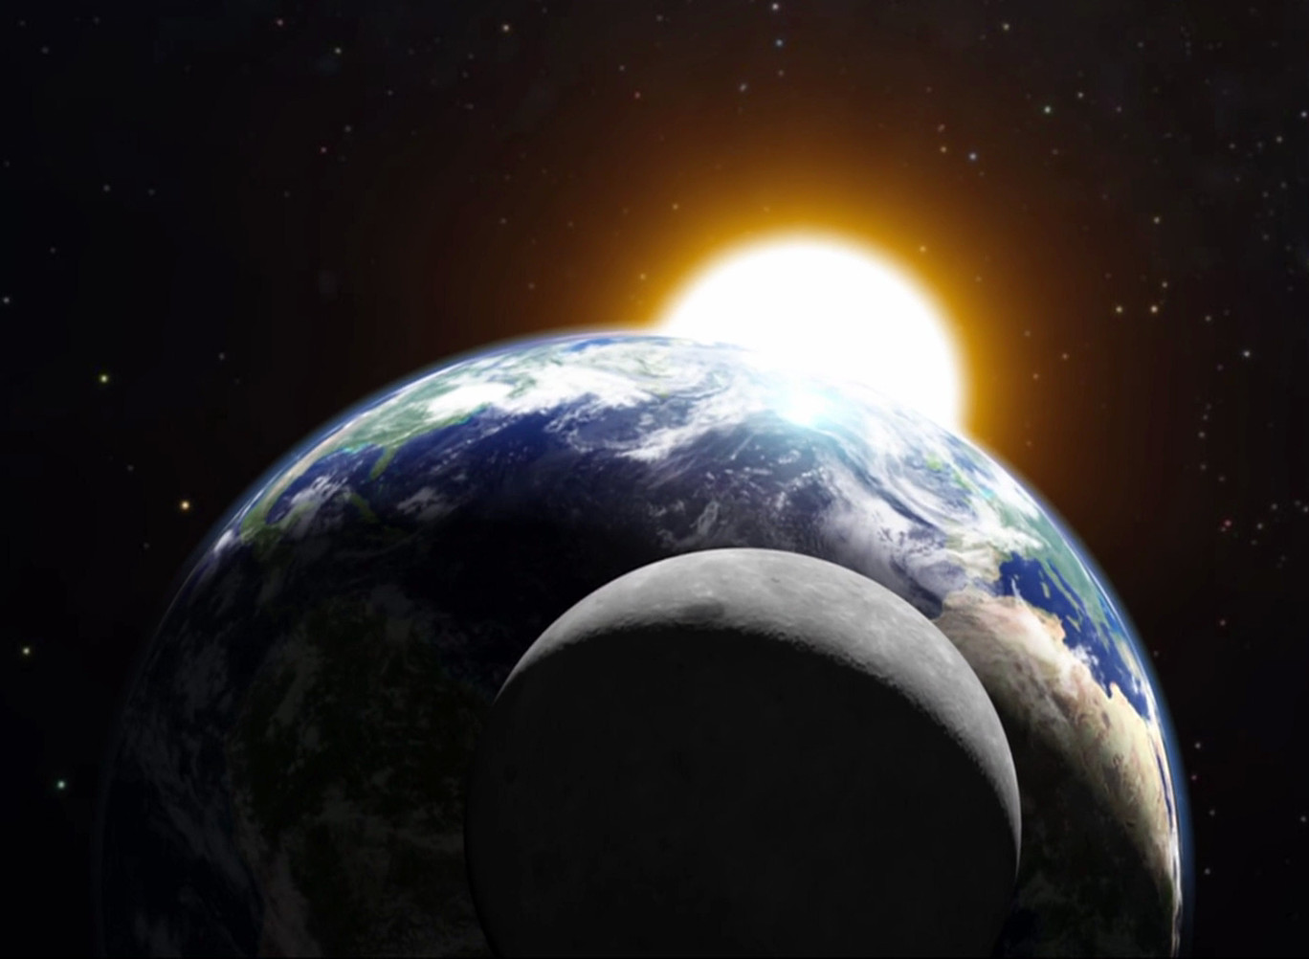
كيف سيكون الأمر عندما
يحكم المسيح هذا العالم؟

Slide 27
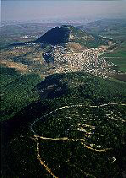
الحياة في زمن إشعياء
(735 ق.م.)

Slide 28
التهديد الأشوري
454
التوسع الأشوري
نينوى
البحر المتوسط
آرام
إسرائيل
يهوذا
أشعياء 7
خليج فارس
مصر
Notes:
28
The Assyrian Empire—like most empires—developed in stages. Theirs was a westward expansion that conquered many areas, some of which are noted in Isaiah 7 such as Israel and Syria. A total of 12 nations allied to fight Assyria, but Isaiah 13-23 lists their alliance as a futile attempt since God destined the Assyrians to destroy them all.
Nineveh repented 100 years earlier than Nahum under Jonah but then went back to its sin.
Assyrians invaded Israel 60 years earlier than Nahum during Isaiah's day and scattered the people.
Then they destroyed 46 towns of Judah—all but Jerusalem in 701 BC!
———————
Common English-183
BG-03-Table of Nations & OT Peoples-37
OS-23-Isaiah1-12-slide 107
OS-34-Nahum-38

Slide 29

متى كتب أشعياء
453
نهاية ملوك إسرائيل
فقح
هوشع
ملوك يهوذا
عزيا
يوثام
آحاز
حزقيا
خدمة أشعياء 60 سنة
(739 – 680 ق . م)
Notes:
29

Slide 30
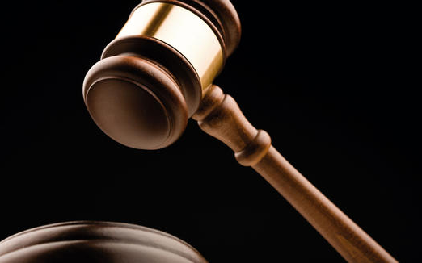
إشعياء 1
متى يأخذ الله
شعبه إلى المحكمة؟
د. ريك غريفيث. مؤسسة الدراسات اللاهوتية الأردنية
www.biblestudydownloads.com

Slide 31
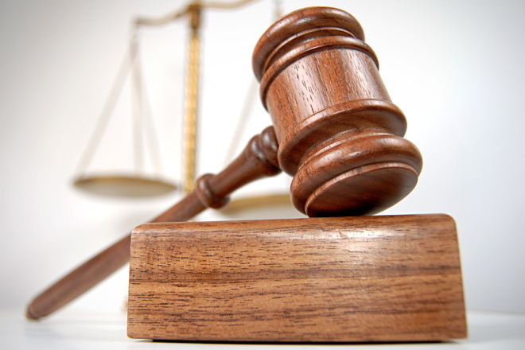
إجراءات المحكمة
قضية
الدليل
الحكم

Slide 32
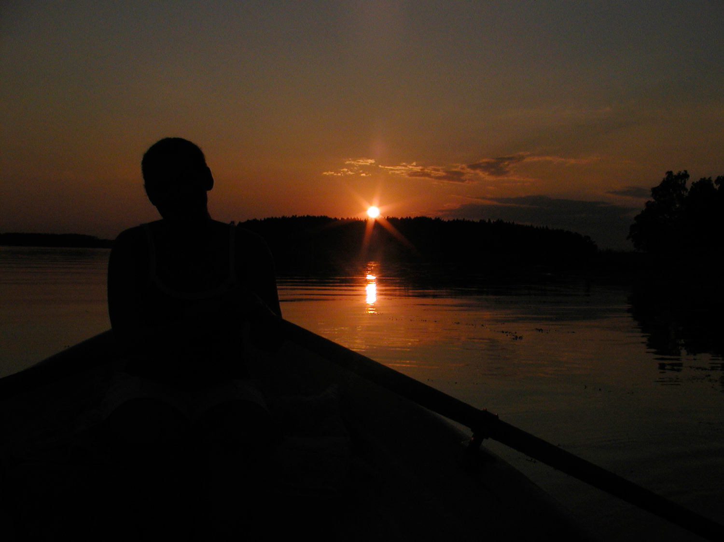
القضية
شعب الله لا يعرف
(1: 2-4)
Notes:
Israel started a relationship with God 800 years before but could no longer identify him.

Slide 33
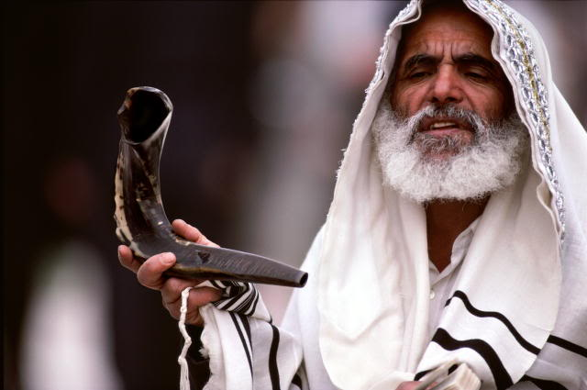
نصّان رئيسيّان:
إشعياء 2: 1-5
إشعياء 4: 2-6

Slide 34

1. سيجلب يسوع الحق والسلام
للعالم أجمع (2: 1-5)
Notes:
سوف يعطينا المسيح جميع قيم الله التي ستساعدنا في النهاية على التعايش.

Slide 35
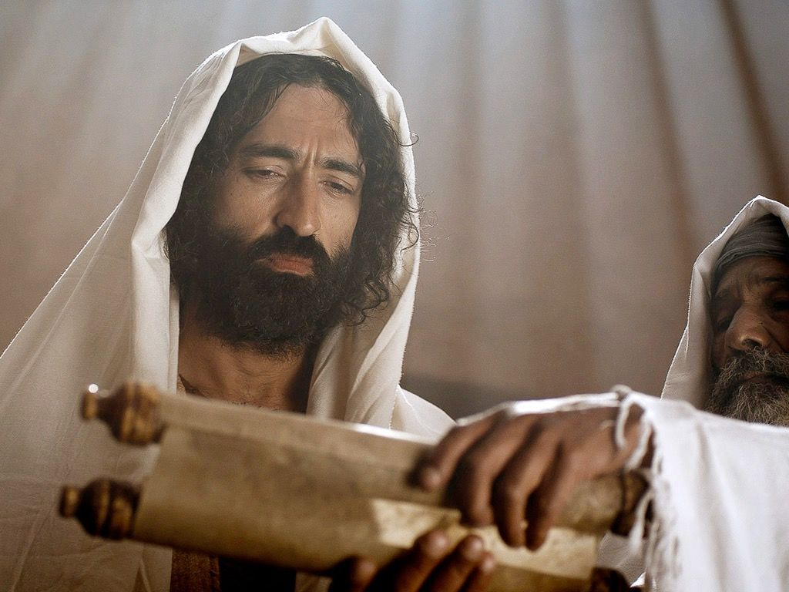
سيعلّم المسيح كل الناس
من جبل الهيكل (2: 1-3)

Slide 36
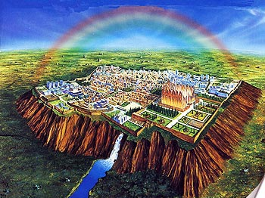
” و يكون في آخر الأيام
أن جبل بيت الرب
يكون ثابتاً في رأس الجبال
و يرتفع فوق التلال
و تجري إليه كل الأمم ”
(أش 2 : 2).

Slide 37
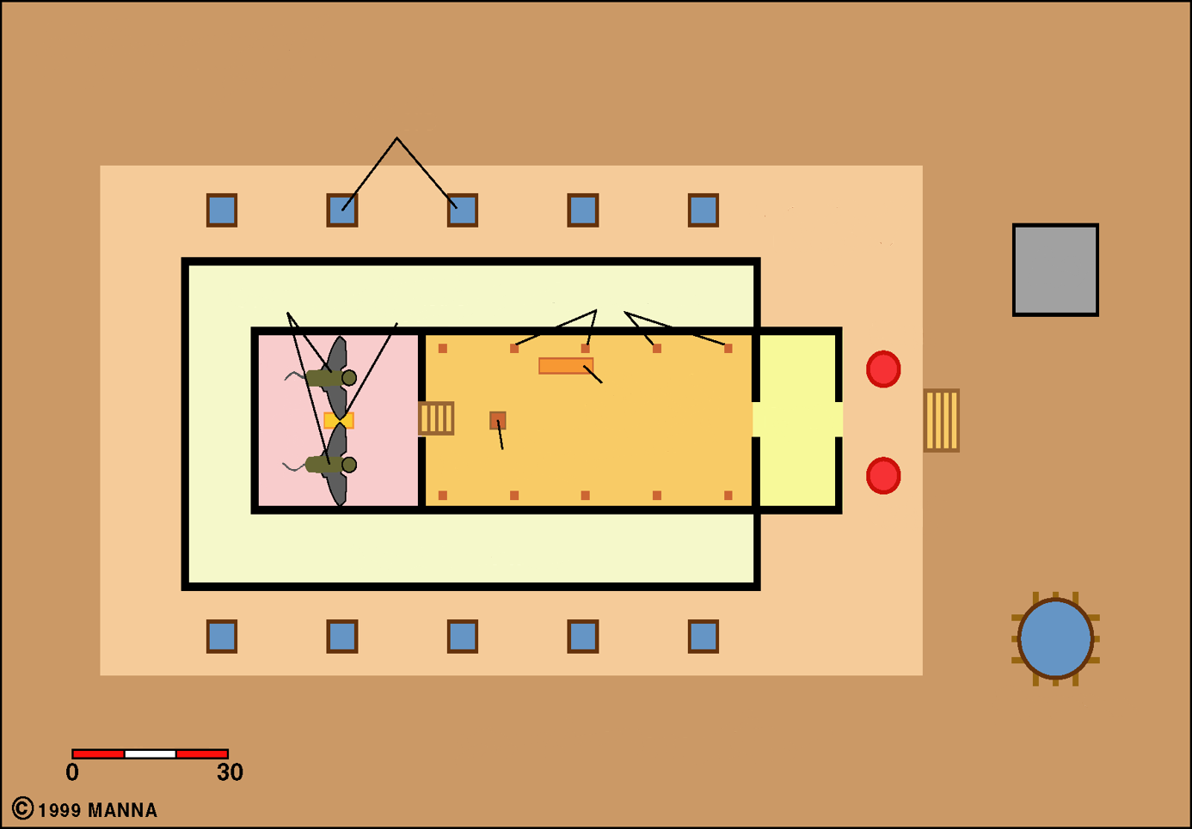

هيكل سليمان
502
المراحيض
حز 8: 3-4
ساحة الكهنة
تابوت العهد
المذبح
الكروبيم
الشموع
بوعز
قدس
الأقداس
مائدة خبز الوجوه
القدس
الرواق
مذبح البخور
ياكين
غرف التخزين
Cubits
البحر البرونزي
ساحة إسرائيل
Notes:
“He reached out what seemed to be a hand and took me by the hair. Then the Spirit lifted me up into the sky and transported me to Jerusalem in a vision from God. I was taken to the north gate of the inner courtyard of the Temple, where there is a large idol that has made the Lord very jealous. 4 Suddenly, the glory of the God of Israel was there, just as I had seen it before in the valley” (Ezek 8:3-4 NLT).

Slide 38
هيكل سليمان
502
المراحيض
حزقيال 9: 3
ساحة الكهنة
تابوت العهد
المذبح
الكروبيم
الشموع
بوعز
قدس
الأقداس
مائدة خبز الوجوه
القدس
الرواق
مذبح البخور
ياكين
غرف التخزين
Cubits
البحر البرونزي
ساحة إسرائيل
Notes:
“Then the glory of the God of Israel rose up from between the cherubim, where it had rested, and moved to the entrance of the Temple” (Ezek 9:3a NLT).

Slide 39
هيكل سليمان
502
المراحيض
حز 8: 3-4
ساحة الكهنة
تابوت العهد
المذبح
الكروبيم
الشموع
بوعز
قدس
الأقداس
مائدة خبز الوجوه
القدس
الرواق
مذبح البخور
ياكين
غرف التخزين
Cubits
البحر البرونزي
ساحة إسرائيل
Notes:
“He reached out what seemed to be a hand and took me by the hair. Then the Spirit lifted me up into the sky and transported me to Jerusalem in a vision from God. I was taken to the north gate of the inner courtyard of the Temple, where there is a large idol that has made the Lord very jealous. 4 Suddenly, the glory of the God of Israel was there, just as I had seen it before in the valley” (Ezek 8:3-4 NLT).

Slide 40
هيكل سليمان
502
المراحيض
حزقيال 10: 18-19
ساحة الكهنة
تابوت العهد
المذبح
الكروبيم
الشموع
بوعز
قدس
الأقداس
مائدة خبز الوجوه
القدس
الرواق
مذبح البخور
ياكين
غرف التخزين
Cubits
البحر البرونزي
ساحة إسرائيل
Notes:
“Then the glory of the Lord moved out from the door of the Temple and hovered above the cherubim. 19 And as I watched, the cherubim flew with their wheels to the east gate of the Lord’s Temple. And the glory of the God of Israel hovered above them” (Ezek 10:18-19 NLT).

Slide 41

المجد
يغادر
502
656
حزقيال 11: 23
Notes:
“Then the glory of the Lord went up from the city and stopped above the mountain to the east” (Ezek 11:23 NLT).

Slide 42
المجد
يغادر
502
حزقيال

Slide 43


هيكل حزقيال لن يتناسب مع جبل الهيكل الحالي!
521
656
www.pauljab.net/temple/ TemplePictures.html

Slide 44
من نسخ عن من ؟
أشعياء 2 : 2 و يكون في آخر الأيام أن جبل بيت الرب يكون ثابتاً في رأس الجبال و يرتفع فوق التلال و ـجري إليه كل الأمم
ميخا 4 : 1 و يكون في آخر الأيام أن جبل بيت الرب يكون ثابتاً في رأس الجبال و يرتفع فوق التلال و تجري إليه شعوب
Notes:
44

Slide 45
من نسخ عن من؟
أشعياء 2 : 3 و تسير شعوب كثيرة و يقولون هلم نصعد إلى جبل الرب إلى بيت اله يعقوب فيعلمنا من طرقه و نسلك في سبله لأنه من صهيون تخرج الشريعة و من أورشليم كلمة الرب
ميخا 4 : 2 و تسير أمم كثيرة و يقولون هلم نصعد إلى جبل الرب و إلى بيت اله يعقوب فيعلمنا من طرقه و نسلك في سبله لأنه من صهيون تخرج الشريعة و من أورشليم كلمة الرب
Notes:
45

Slide 46
من نسخ عن من؟
أشعياء 2 : 4 فيقضي بين الأمم و ينصف لشعوب كثيرين فيطبقون سيوفهم سككاً و رماحهم مناجل لا ترفع أمة على أمه سيفاً و لا يتعلمون الحرب فيما بعد
ميخا 4 : 3 فيقضي بين شعوب كثيرين ينصف لأمم قوية بعيدة فيطبقون سيوفهم سككاً و رماحهم مناجل لا ترفع أمة على أمة سيفاً و لا يتعلمون الحرب فيما بعد
Notes:
46

Slide 47

461ب
أورشليم الألفية
” لأنه من صهيون تخرج الشريعة
و من أورشليم كلمة الرب ”
أش ٢ : ٣
Notes:
47

Slide 48

48 مدن اللاويين
171أ
6 مدن الملجأ
Notes:
God wisely spread the instructors within Israel (Levites) among the people so they need not go to Jerusalem to learn his Word. Interspersed among them lay the six cities of refuge that guarded the people against revenge. These two systems positively provided truth (Levitical teaching) and negatively provided protection (refuge towns).
__________
Common Arabic Slides-190
JE-10-Future Rule of Christ in Jerusalem (Is 2)-26
OS-06-Joshua-195
OS-07-Judges-56

Slide 49

المعلم

Slide 50
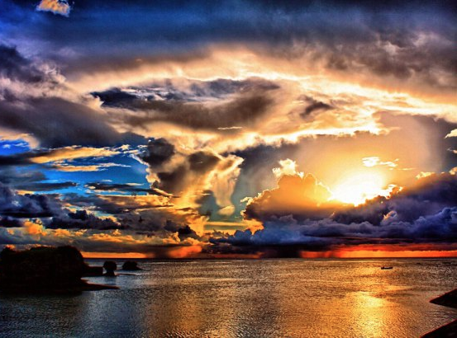
سيجلب المسيح السلام
العالمي (2: 4)
"فَيَقْضِي بَيْنَ ٱلْأُمَمِ
وَيُنْصِفُ لِشُعُوبٍ كَثِيرِينَ"
(4 أ).
Notes:
سيقضي المسيح بين البلدان في المحكمة العالمية (2: 4 أ).
ما نوع النزاعات التي سيقوم المسيح بتسويتها بين الأمم؟ (2:ما نوع النزاعات التي سيقوم المسيح بتسويتها بين الأمم؟ (2: 4 أ)؟ أعطِ كل الحجج!
أعتقد أن هذا يعني أن جميع الدول ستتوقف عن جميع المخاصمات كما فعلت منذ آلاف السنين.

Slide 51
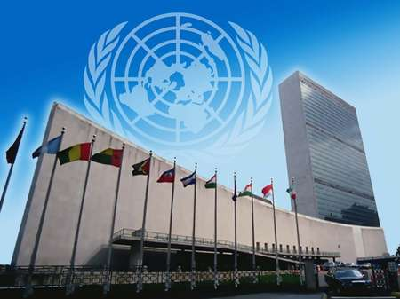
مبنى الأمم المتحدة
نيويورك
Notes:
The UN was established in 1948 as man's best attempt to bring peace to the world. Since that time the world has seen more wars than any other period, with only 14 days counted where there was no war going on somewhere on the globe.

Slide 52
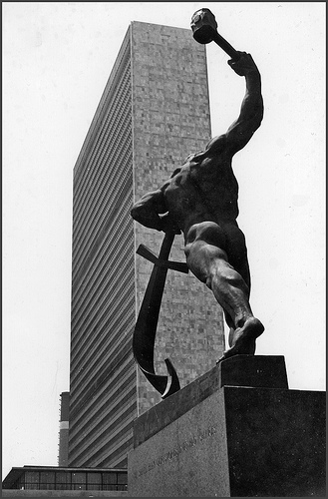
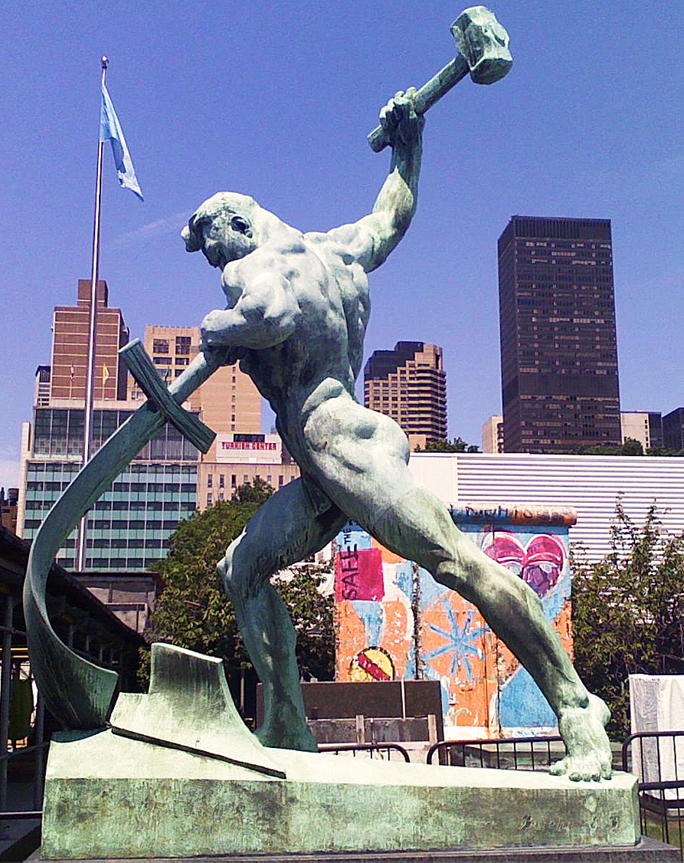
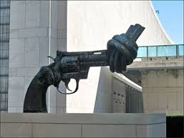
مبنى الأمم المتحدة
نيويورك
Notes:
The UN goal is a lofty one—a time when people will "beat their swords into ploughshares" as noted in Isaiah 2:4 (cf. Micah 4:3; Joel 3:10). In other words, the effort and money invested now into weapons of war such as the sword will no longer be needed when Christ rules the earth. Instead, with the crops so abundant and the world at peace, it will make sense to turn war instruments into farming implements.
• Added to the art is a gun with its barrel tied into a knot.
"Let Us Beat Swords into Plowshares
But first...
What is a plowshare?!
A plowshare is part of a plow. It is the leading edge that cuts
into the earth when turning over the dirt.
Let Us Beat Swords into Plowshares was sculpted
by Yevgeny Vuchetich. It was donated to the UN by the USSR in 1959.
The sculpture stands in the garden of the UN Headquarters."
https://sites.google.com/site/cdaunexploration/let-us-beat-swords-into-plowshares
Accessed 8 July 2015

Slide 53
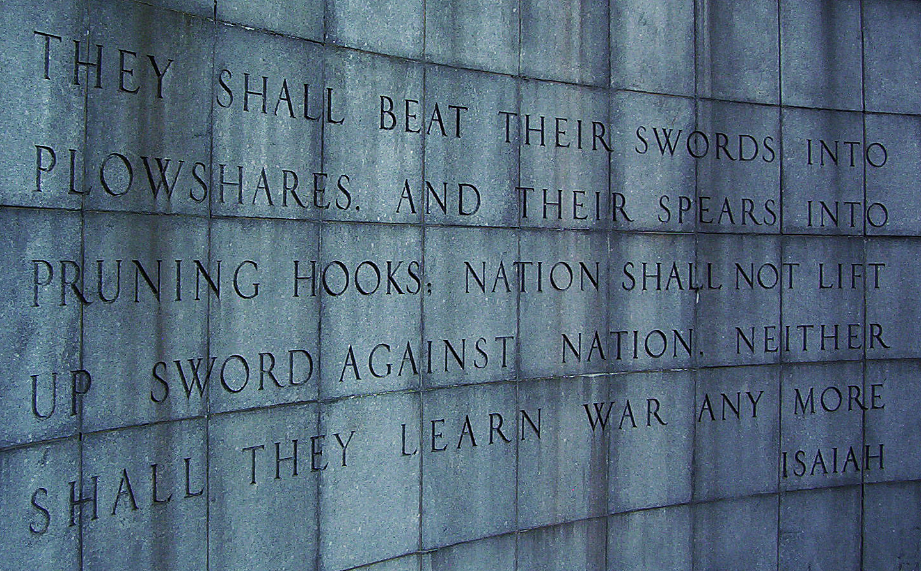
United Nations Building, New York
فيطبعون سيوفهم سككاً و رماحهم مناجل لا ترفع أمة على أمة سيفاً و لا يتعلمون الحرب فيما بعد
أش 2 : 4
ميخا 4 : 3 فيقضي بين شعوب كثيرين ينصف لأمم قوية بعيدة فيطبقون سيوفهم سككاً و رماحهم مناجل لا ترفع أمة على أمة سيفاً و لا يتعلمون الحرب فيما بعد
Notes:
Isaiah 2:4 (cf. Micah 4:3; Joel 3:10) is inscribed on the wall in front of the UN building in New York.

Slide 54
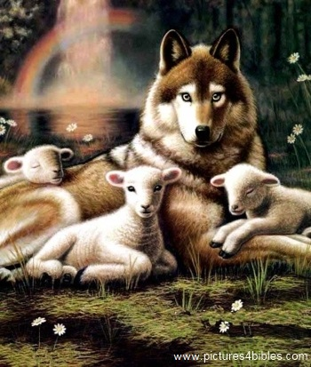
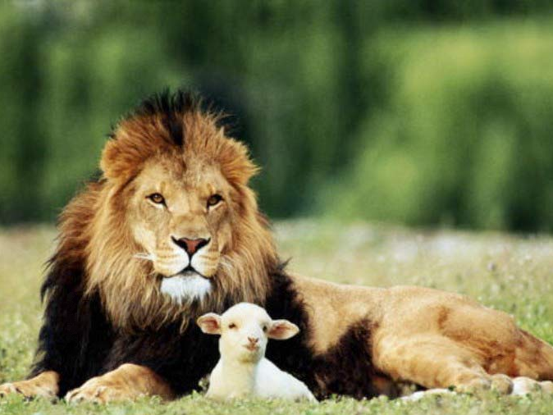
أشعياء 11: 6-9
473a
‏فَيَسْكُنُ ٱلذِّئْبُ مَعَ ٱلْخَرُوفِ، وَيَرْبُضُ ٱلنَّمِرُ مَعَ ٱلْجَدْيِ، وَٱلْعِجْلُ وَٱلشِّبْلُ وَٱلْمُسَمَّنُ مَعًا، وَصَبِيٌّ صَغِيرٌ يَسُوقُهَا.
Notes:
54

Slide 55
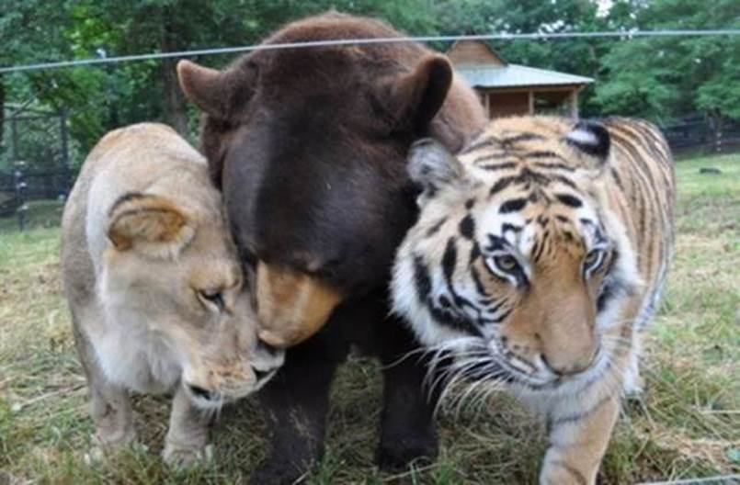
الأسود، النمور و الدببة يا إلهي
Notes:
In "The Wizard of Oz," Dorothy exclaims with fear upon thinking that she would have to travel through the forest to get to Oz, "Lions, tigers and bears! Oh, My!" Yes, these are dangerous animals—most of the time!
• We may think that all carnivorous animals must kill to eat, but a peaceful environment even today can be instructive that peace in the animal kingdom doesn’t even have to wait until the millennium.
"An American black bear, a Bengal tiger and an African lion were the victims of animal cruelty...."
________________
How An Abused Lion, Tiger And Bear Became An Unlikely Family (PHOTOS)
The Huffington Post | By Alexandra Zaslow
Posted: 12/03/2013 12:28 pm EST Updated: 12/04/2013 11:57 am EST
http://www.huffingtonpost.com/2013/12/03/lion-tiger-bear-negligence_n_4374091.html
Accessed 30 Sep 2015

Slide 56
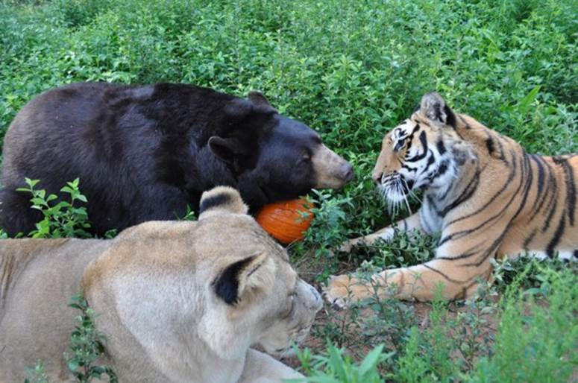
بالو الدب، و ليو الأسد و شاريخان النمر
Notes:
"Baloo the bear, Leo the lion, and Shere Khan the tiger (all three known as BLT) were brought together as 2-month-old cubs and have grown up as a family."
_______________
How An Abused Lion, Tiger And Bear Became An Unlikely Family (PHOTOS)
The Huffington Post | By Alexandra Zaslow
Posted: 12/03/2013 12:28 pm EST Updated: 12/04/2013 11:57 am EST
http://www.huffingtonpost.com/2013/12/03/lion-tiger-bear-negligence_n_4374091.html
Accessed 30 Sep 2015

Slide 57
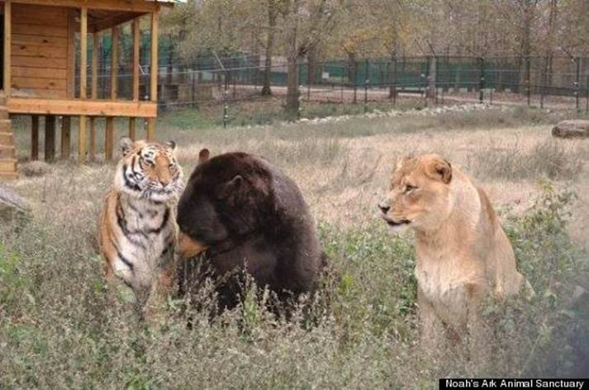
“Lions, Tigers & Bears! Oh, My!”
Notes:
“The trio was originally owned by a drug dealer who didn't properly care for them, leading to neglect, poor health and severe injuries.”
_______________
How An Abused Lion, Tiger And Bear Became An Unlikely Family (PHOTOS)
The Huffington Post | By Alexandra Zaslow
Posted: 12/03/2013 12:28 pm EST Updated: 12/04/2013 11:57 am EST
http://www.huffingtonpost.com/2013/12/03/lion-tiger-bear-negligence_n_4374091.html
Accessed 30 Sep 2015

Slide 58
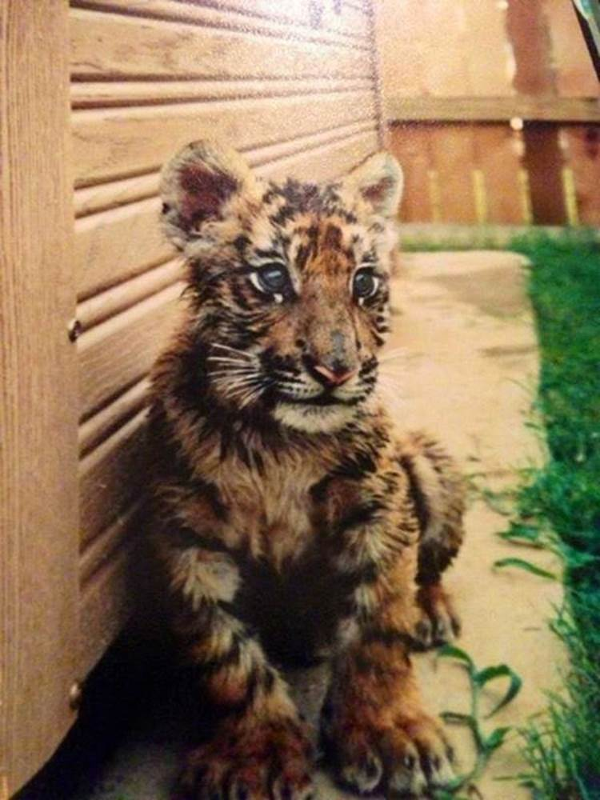
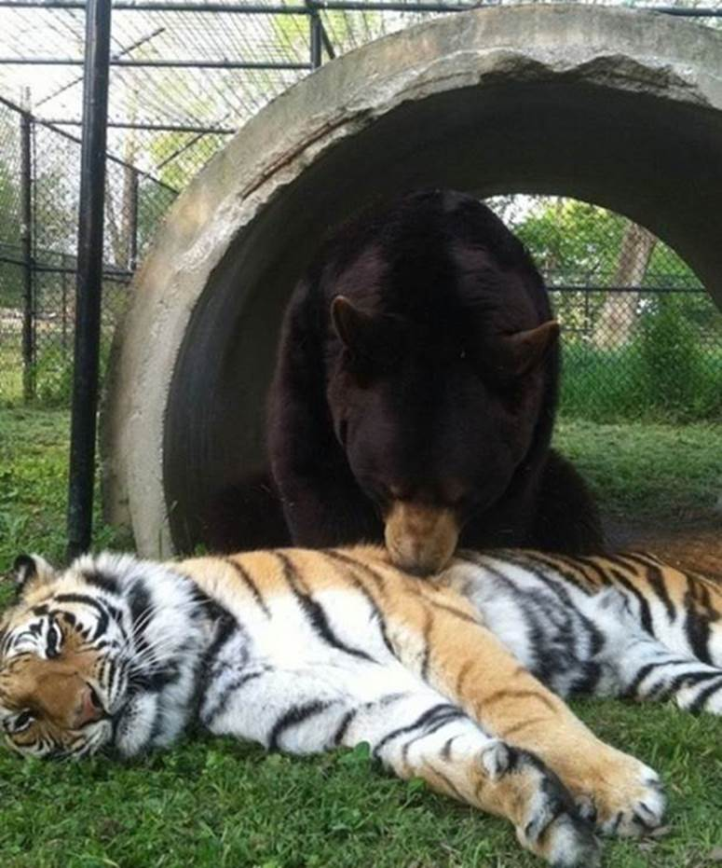
“Lions, Tigers & Bears! Oh, My!”
Notes:
“In 2001, Noah's Ark Animal Sanctuary, a nonprofit that cares for animals in need, came to the rescue, and took them to Locust Grove, Georgia, where they were treated for injuries.”
_______________
How An Abused Lion, Tiger And Bear Became An Unlikely Family (PHOTOS)
The Huffington Post | By Alexandra Zaslow
Posted: 12/03/2013 12:28 pm EST Updated: 12/04/2013 11:57 am EST
http://www.huffingtonpost.com/2013/12/03/lion-tiger-bear-negligence_n_4374091.html
Accessed 30 Sep 2015

Slide 59
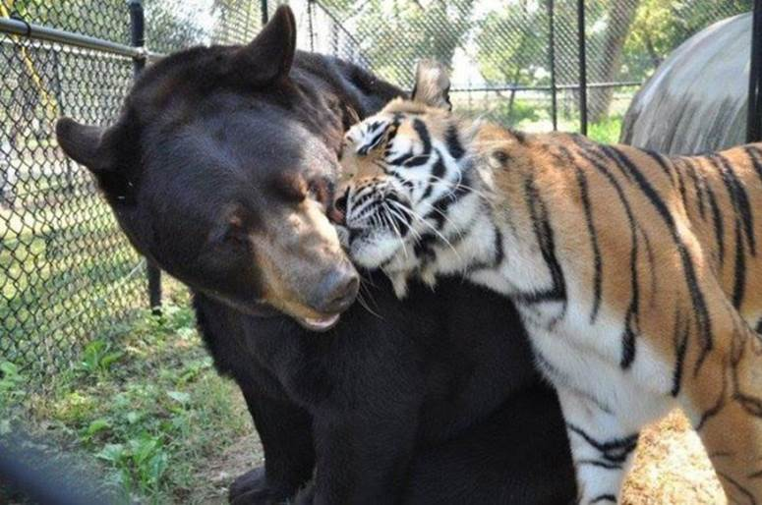
“Lions, Tigers & Bears! Oh, My!”
Notes:
“Baloo required greater care than his two friends -- his former owner had put a harness on him and didn't adjust it as he grew, leading to a deformity, Imgur reports.”
_______________
How An Abused Lion, Tiger And Bear Became An Unlikely Family (PHOTOS)
The Huffington Post | By Alexandra Zaslow
Posted: 12/03/2013 12:28 pm EST Updated: 12/04/2013 11:57 am EST
http://www.huffingtonpost.com/2013/12/03/lion-tiger-bear-negligence_n_4374091.html
Accessed 30 Sep 2015

Slide 60
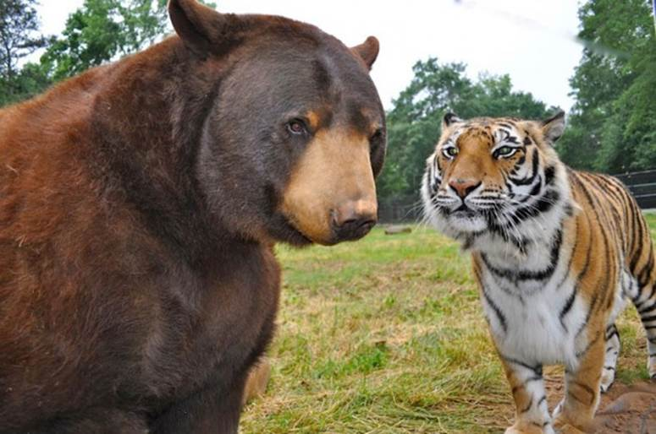
“Lions, Tigers & Bears! Oh, My!”
Notes:
“After arriving in Georgia, Baloo had the harness surgically removed.”
_______________
How An Abused Lion, Tiger And Bear Became An Unlikely Family (PHOTOS)
The Huffington Post | By Alexandra Zaslow
Posted: 12/03/2013 12:28 pm EST Updated: 12/04/2013 11:57 am EST
http://www.huffingtonpost.com/2013/12/03/lion-tiger-bear-negligence_n_4374091.html
Accessed 30 Sep 2015

Slide 61
“Lions, Tigers & Bears! Oh, My!”
Notes:
“Given that the trio had found comfort in each other during their years of mistreatment, The Sanctuary's staff realized that they couldn't be separated and fenced them in together.”
_______________
How An Abused Lion, Tiger And Bear Became An Unlikely Family (PHOTOS)
The Huffington Post | By Alexandra Zaslow
Posted: 12/03/2013 12:28 pm EST Updated: 12/04/2013 11:57 am EST
http://www.huffingtonpost.com/2013/12/03/lion-tiger-bear-negligence_n_4374091.html
Accessed 30 Sep 2015

Slide 62
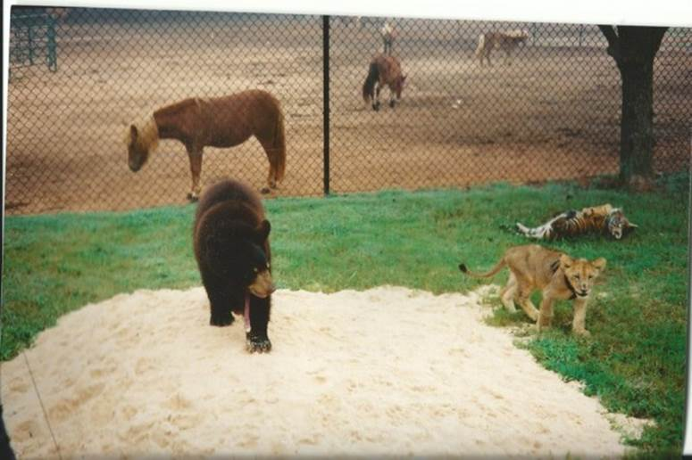
“Lions, Tigers & Bears! Oh, My!”
Notes:
“Unfortunately, the government passed new federal regulations requiring big cat enclosures to have 16 foot fences put up, which would take effect in October of this year. Baloo, Leo and Shere Khan's fence was only 8 feet high. If these regulations weren't met, the three animals would have to split up.
Rebuilding the fence would cost $489,000.”
_______________
How An Abused Lion, Tiger And Bear Became An Unlikely Family (PHOTOS)
The Huffington Post | By Alexandra Zaslow
Posted: 12/03/2013 12:28 pm EST Updated: 12/04/2013 11:57 am EST
http://www.huffingtonpost.com/2013/12/03/lion-tiger-bear-negligence_n_4374091.html
Accessed 30 Sep 2015

Slide 63
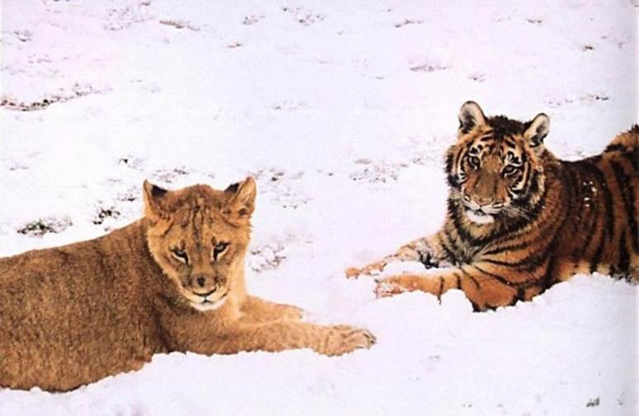
“Lions, Tigers & Bears! Oh, My!”
Notes:
“With October slowly approaching, The Sanctuary entered a contest to help raise money. On August 15, CrowdRise, an online fundraising site, teamed up with RYOT, a social news platform to announce a challenge called #STARTARYOT, according to ncronline.com. They offered $75,000 to the nonprofit that raised the most money in five weeks.”
_______________
How An Abused Lion, Tiger And Bear Became An Unlikely Family (PHOTOS)
The Huffington Post | By Alexandra Zaslow
Posted: 12/03/2013 12:28 pm EST Updated: 12/04/2013 11:57 am EST
http://www.huffingtonpost.com/2013/12/03/lion-tiger-bear-negligence_n_4374091.html
Accessed 30 Sep 2015

Slide 64
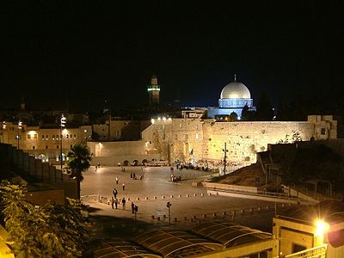
حَلَفَ ٱلرَّبُّ بِيَمِينِهِ وَبِذِرَاعِ عِزَّتِهِ قَائِلاً: إِنِّي لاَ أَدْفَعُ بَعْدُ قَمْحَكِ مَأْكَلاً لأَعْدَائِكِ، وَلاَ يَشْرَبُ بَنُو ٱلْغُرَبَاءِ خَمْرَكِ ٱلَّتِي تَعِبْتِ فِيهَا.
(أشعياء 62: 8)

Slide 65
1. سيجلب يسوع الحق والسلام
للعالم أجمع (2: 1-5)
Notes:
سوف يعطينا المسيح جميع قيم الله التي ستساعدنا في النهاية على التعايش.

Slide 66
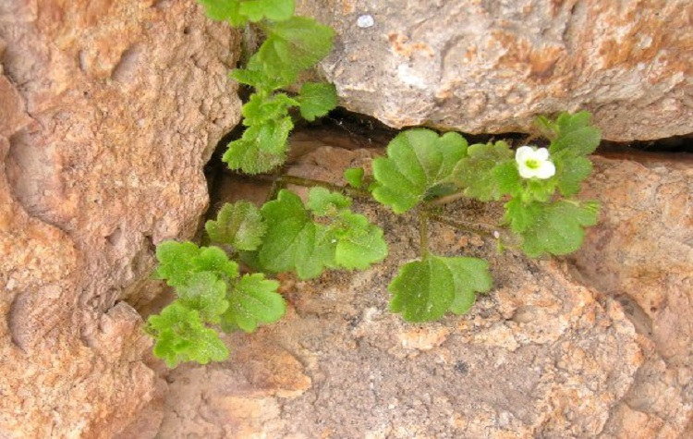
2. سوف يجلب يسوع الرخاء والقداسة
والحماية للعالم أجمع (4: 2- 6)
Notes:
سوف يعطينا المسيح جميع قيم الله التي ستساعدنا في النهاية على التعايش.

Slide 67
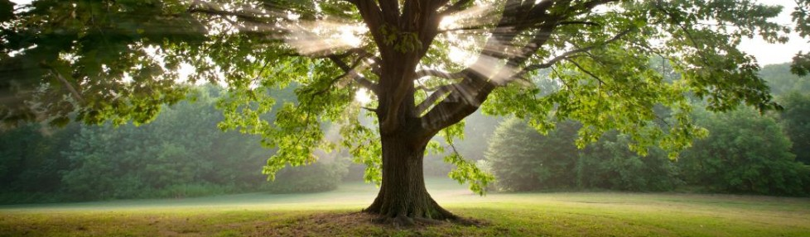
اشعياء ٤ : ٢
فِي ذَلِكَ الْيَوْمِ يَكُونُ غُصْنُ الرَّبِّ بَهَاءً وَمَجْداً وَثَمَرُ الأَرْضِ فَخْراً وَزِينَةً لِلنَّاجِينَ مِنْ إِسْرَائِيلَ.

Slide 68
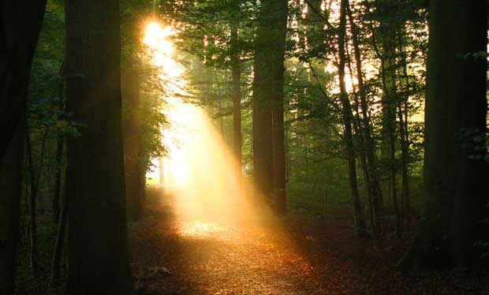
The Branch
"نظر النبي إلى ما هو أبعد من "يوم الرب" إلى ذلك الوقت الذي
سيتم فيه تأسيس الملكوت على الأرض. ‘غصن الرب‘ هو لقب
مسياني ليسوع المسيح، الذي نبت "كغصن" من الجذع الميت
لسلاسة داود (11: 1؛ 53: 2؛ أنظر إرمياء 23: 5؛ 33: 15؛
زكريا 3: 8؛ 6: 12). سوف يطهر الله شعبه (إشعياء 4: 4؛
أنظر زكريا 12: 10- 13: 1)، ليعيد إثمار الأرض، ويسكن معهم
كما فعل عندما قادهم في البرية (إشعياء 4: 5- 6؛
خروج 13: 21- 22). ليس الهيكل فحسب، بل كل مكان
سيتبارك بحضور الرب! على العكس من يوم إشعياء،
سيكون الشعب مقدسًا (مفرزًا)، وستكون الأرض جميلة ومجيدة"
وارن دبليو ويرزبي، كن مرتاحًا: الشعور بالأمان في حضن الله، 33.
Notes:
"نظر النبي إلى ما هو أبعد من "يوم الرب" إلى ذلك الوقت الذي سيتم فيه تأسيس الملكوت على الأرض. ‘غصن الرب‘ هو لقب مسياني ليسوع المسيح، الذي نبت "كغصن" من الجذع الميت لسلاسة داود (11: 1؛ 53: 2؛ أنظر إرمياء 23: 5؛ 33: 15؛ زكريا 3: 8؛ 6: 12). سوف يطهر الله شعبه (إشعياء 4: 4؛ أنظر زكريا 12: 10- 13: 1)، ليعيد إثمار الأرض، ويسكن معهم كما فعل عندما قادهم في البرية (إشعياء 4: 5- 6؛ خروج 13: 21- 22). ليس الهيكل فحسب، بل كل مكان سيتبارك بحضور الرب! على العكس من يوم إشعياء، سيكون الشعب مقدسًا (مفرزًا)، وستكون الأرض جميلة ومجيدة" (وارن دبليو ويرزبي، كن مرتاحًا: الشعور بالأمان في حضن الله، 33).

Slide 69
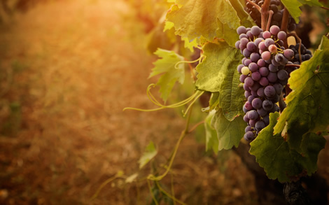
اشعياء ٤ : ٢
فِي ذَلِكَ الْيَوْمِ يَكُونُ غُصْنُ الرَّبِّ بَهَاءً وَمَجْداً وَثَمَرُ الأَرْضِ فَخْراً وَزِينَةً لِلنَّاجِينَ مِنْ إِسْرَائِيلَ.

Slide 70
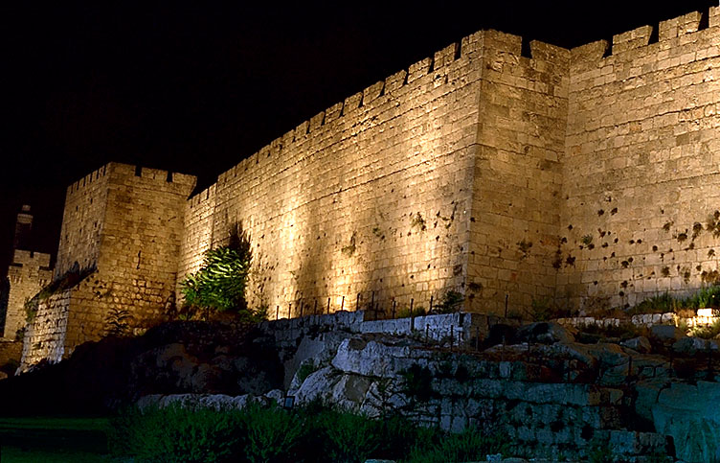
”عَلَى أَسْوَارِكِ يَا أُورُشَلِيمُ أَقَمْتُ حُرَّاسًا لاَ يَسْكُتُونَ كُلَّ ٱلنَّهَارِ وَكُلَّ ٱللَّيْلِ عَلَى ٱلدَّوَامِ. يَا ذَاكِرِي ٱلرَّبِّ لاَ تَسْكُتُوا،“
^{”7}“وَلاَ تَدَعُوهُ يَسْكُتُ، حَتَّى يُثَبِّتَ وَيَجْعَلَ أُورُشَلِيمَ تَسْبِيحَةً فِي ٱلْأَرْضِ.“ (أشعياء 62: 6- 7)

Slide 71

سيجعل المسيح بقية أورشليم المقدسة
في الأجساد الميّتة (4: 3- 4)

Slide 72
نظرة عامة على المستقبل
437
العرش
العظيم
الأبيض
(رؤ 20 : 11 - 14)
الإختطاف
(1 تس 4 : 13 - 18)
المجيء الثاني
(زك 14 : 3 - 5)
يوم الرب
عصر الكنيسة
الضيقة
(زك 14 : 1 - 2)
الحكم الألفي
(زك 14 : 6 - 21)
جوج و ماجوج (هرمجدون)
(حز 38 - 39)
إرجاع جوج و ماجوج
(رؤ 20 : 7 - 10)
ارميا ٣٠ : ٧
آهِ! لأَنَّ ذَلِكَ الْيَوْمَ عَظِيمٌ وَلَيْسَ مِثْلُهُ. وَهُوَ وَقْتُ ضِيقٍ عَلَى يَعْقُوبَ وَلَكِنَّهُ سَيُخَلَّصُ مِنْهُ.
Notes:
72
Arabic Common Slides-298
JE-09-Return of Christ-36
JE-10-Christ's Rule-40
OS-23-Isaiah 1-12-Slide 87
OS-26-Ezekiel 1-39-Slide 247
OS-26-Ezekiel 40-43-Slide 24
OS-29-Joel-87
OS-31-Obadiah-142
OS-39-Zechariah-158, 167, 184
NS-22-Rev4-6-slide 117
NS-22-Rev20-22-slide 137

Slide 73
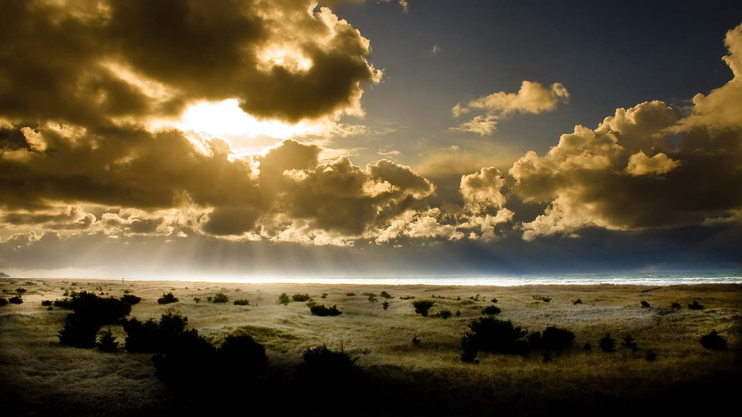
سوف يحمي المسيح مواطني أورشليم
من الشمس والمطر (4: 5- 6).

Slide 74
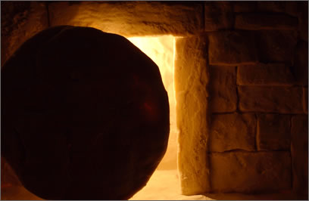
الفكرة الرئيسية
سوف يجلب يسوع الحق، والسلام،
والازدهار، والقداسة، والحماية
إلى جميع أنحاء العالم

Slide 75
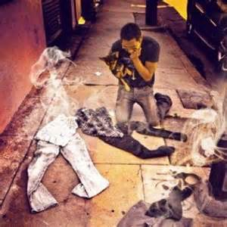
Main Idea

Slide 76

رسم بياني رؤيا 20: 4-6
424
4ب فعاشوا
و ملكوا
مع المسيح
ألف سنة
⁴أ و رأيت عروشاً فجلسوا عليها و أعطوا حكماً و رأيت نفوس الذين قتلوا من أجل شهادة يسوع و من أجل كلمة الله و الذين لم يسجدوا للوحش و لا لصورته و لم يقبلوا السمة على جباههم و على أيديهم
1000 سنة
5ب هذه هي القيامة الأولى 6أ مبارك و مقدس من له نصيب في القيامة الأولى هؤلاء ليس للموت الثاني سلطان عليهم
6ب بل سيكونون كهنة لله و المسيح و سيملكون معه ألف سنة
5أ و أما بقية الأموات فلم تعش حتى تتم الألف سنة
Notes:
هذا هو المكان الوحيد في الكتاب المقدس حيث نجد الطول الفعلي لعصر الملكوت بألف عام - ويذكره ست مرات في ست آيات.
سيحكم المؤمنون مع المسيح 1000 سنة!___________
OS-17-Esther-146
NS-27-Rev20-22-slide

Slide 77
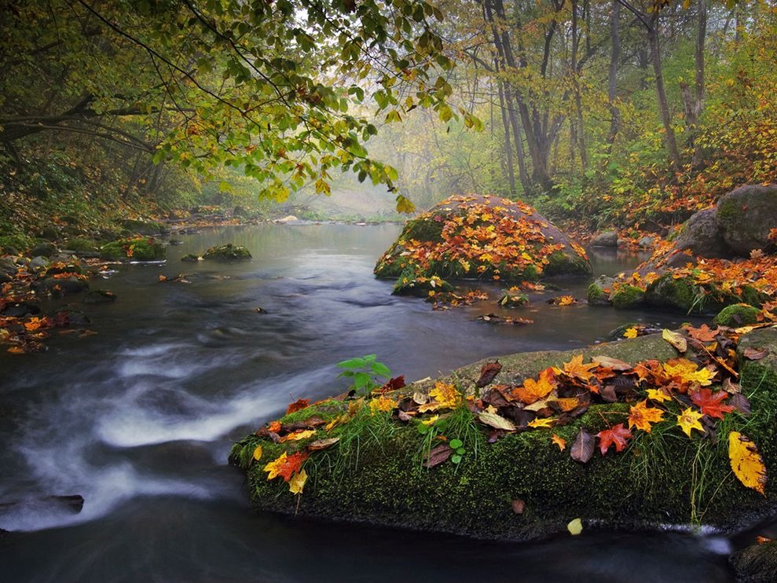
أهداف الحكم الألفي
ن ت س 424
1. إدانة الملائكة (1 كو 6 : 3)

Slide 78
” ألستم تعلمون أن القديسين سيدينون العالم؟ فإن كان العالم يدان بكم أفأنتم غير مستأهلين للمحاكم الصغرى؟ ألستم تعلمون أننا سندين ملائكة؟ فبالأولى أمور هذه الحياة
1 كو 6 : 2 – 3

Slide 79
أهداف الحكم الألفي
ن ت س 424
1. إدانة الملائكة (1 كو 6 : 3 )
2. حكم الأرض (1كو 6 : 2)

Slide 80
أهداف الحكم الألفي
ن ت س 424
1. إدانة الملائكة (1 كو 6 : 3)
2. حكم الأرض (1كو 6 : 2)
3. استرداد العالم إلى حقبة ما قبل الطوفان
(حياة طويلة حسب أش 65 : 20)

Slide 81
حياة طويلة بشكل لا يصدق
ن ت س 424
أش ٦٥ : ٢٠
لا يكون بعد هناك طفل أيام و لا شيخ لم يكمل أيامه لأن الصبي يموت ابن مئة سنة و الخاطئ يلعن ابن مئة سنة
Notes:
81

Slide 82
أهداف الحكم الألفي
ن ت س 424
1. إدانة الملائكة (1 كو 6 : 3)
2. حكم الأرض (1كو 6 : 2)
3. استرداد العالم إلى حقبة ما قبل الطوفان حياة
طويلة حسب أشعياء (65: 20)
4. إظهار فساد القلب البشري

Slide 83
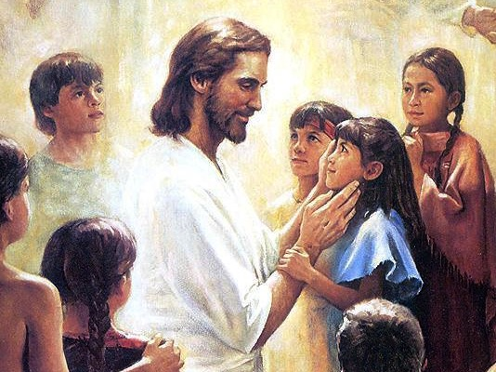
Christ will have a Spirit-led and righteous rule (11:1-5)
سيكون للمسيح حكم بار و مقاد بالروح
(أش 11 : 1 – 5)

Slide 84
أهداف الحكم الألفي
ن ت س 424
1. إدانة الملائكة (1 كو 6 : 3)
2. حكم الأرض (1كو 6 : 2)
3. استرداد العالم إلى حقبة ما قبل الطوفان حياة
طويلة حسب أشعياء (65: 20)
4. إظهار فساد القلب البشري
5. تتميم العهد الإبراهيمي

Slide 85

إبراهيم
أبطال
الإيمان
Notes:
An introduction to Abram gives his genealogy to understand his life (11:27-32).
Then…
God makes an unconditional covenant with Abram that promises him a land, a nation, and a blessed name, to reveal to Israel God's initiation, separation, and ratification of His covenant (Gen 12–15).
———
NOTE TO TRANSLATORS: Drag the picture and text at the right over the image above.

Slide 86
٧
تكوين ١٢
أرض
١ "وقال الرب لإبرام: «اذهب من أرضك ومن عشيرتك ومن بيت ابيك الى الارض التي اريك.
٢ فاجعلك أُمّة عظيمة وأباركك وأعظّم اسمك، وتكون بركة.
نسل
إبراهيم
الدعوة
٣ وأبارك مباركيك، ولاعنك العنه. وتتبارك فيك جميع قبائل الأرض."
أرض. نسل. بركة
بركة
Handbook pg. 19-24
15
٣
Notes:
ترتيب تلك الوعود العهدية هو مفتاح مهم للنظام الكتابي نفسه:
//// الأول هو الوعد بأرض… ثم…
//// نسل
//// متبوعًا بـ بركة ، يمثله "أرض. نسل. بركة" في حافظة وبيانات إبراهيم.

Slide 87

حدود الأرض الموعودة لإبراهيم
سوريا
لبنان
إسرائيل
الأردن
تكوين 15: 18
"فِي ذَلِكَ اليَوْمِ قَطَعَ اللهُ عَهْداً
مَعَ أبْرامَ فَقالَ:
لِنَسلِكَ سَأُعْطِي هَذِهِ الأرْضِ،
مِنْ نَهْرِ مِصْرَ إلَى النَّهْرِ العَظِيمِ،
نَهْرِ الفُراتِ."
India
مصر
Notes:
امتدت أرض الله الموعودة نحو الشمال من وادي مصر الصغير جنوبًا في سيناء إلى نهر الفرات الكبير في أقصى الشمال – قطعة كبيرة جدًا من الممتلكات! عندما يتم تعيين حدود اليوم على الأرض، نستطيع أن نرى الصراع الذي يتعين على إسرائيل الحديثة أن تخوضه للمطالبة بأراضٍ من مصر، ولبنان، وسوريا وحتى من الأردن على الجانب الآخر من نهر الأردن.
_____________
Common Arabic-127
BE-31-Obadiah-83
OC-19-Daniel Authorship-?
OS-01-Gen12
OS-04-Numbers-235
OS-17-Esther-16
OS-31-Obadiah-159

Slide 88
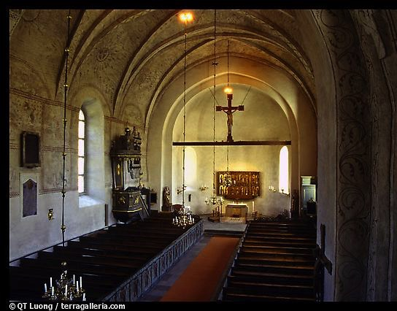
أنواع العهود غير المشروطة
60
الإبراهيمي
الأرض
الداوودي
الجديد
الأرض | النسل | البركة
مادي | سياسية | روحي
تث ٣٠ | ٢ صم ٧ | إر ٣١
Notes:
_____
Common Arabic-213
ES-16-Kingdom-88
OS-01-Gen4-20-slide
OS-23-Isa

Slide 89
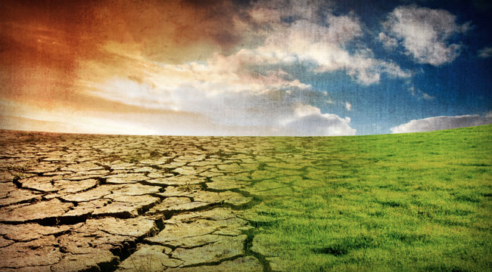
فكرة أشعياء المفتاحية
452
343
الدينونة
الخلاص
Notes:
In contrast to humanism, God says that he will judge the world, but then renew it—or restore it.

Slide 90
كلمة مفتاحية
452
343
الإسترداد
أشعياء

Slide 91
بما أن يسوع سوف يملك، فيجب عليك أن
تخدمه الآن حتى تتمكن من أن تملك معه
فيما بعد
(إشعياء 2: 5)!

Slide 92
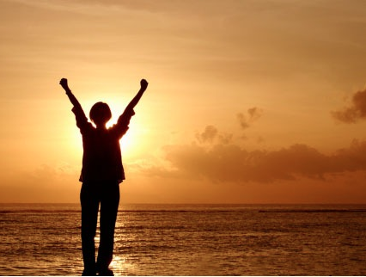
يسوع سوف يملك
الكلمات: إسحاق واتس (الملك العام)
CCLI Song #11026168
Music: 2008 Van Ness Press, Inc.
(Admin. by Music Services, Inc.)
CIC CCLI Licence # 277507
Notes:
In the late 1600s and early 1700s, Isaac Watts was an English Christian minister, hymn writer, and theologian. He was a prolific and popular hymn writer and is credited with some 750 hymns. His theology showed that he believed in a literal millennium where Jesus would rule even with a renewed sacrificial system. This is evident in his 1719 hymn "Jesus Shall Reign." Note the future—that Jesus shall rule in the days ahead.
_______________
OS-23-Isaiah_24-39/Slides 249-254
OS-23-Isaiah_60-66/Slides 83-88
http://www.lyricsondemand.com/miscellaneouslyrics/christianlyrics/jesusshallreignwhereerthesunlyrics.html

Slide 93
يسوع سوف يملك
سيملك يسوع حيث الشمس
رحلته المتتابعة ابتدأت
مملكته تمتد من الشاطئ إلى الشاطئ
حتى تذوب الأقمار وتندثر
له ترفع الصلوات غير المنتهية
واحتشد الأمراء ليتوجوا رأسه
اسمه يرتفع كالعطر الفواح
مع كل ذبيحة صباحية
Notes:
Watts understood that Christ's future rule would be over the entire earth and would be so until the moon no longer waxed and waned. Since the eternal state will have neither sun nor moon (Rev. 21:4), Watts was referring to the earthly reign of Christ in the future millennium after the Second Coming.
______________
http://www.lyricsondemand.com/miscellaneouslyrics/christianlyrics/jesusshallreignwhereerthesunlyrics.html

Slide 94
يسوع سوف يملك
هو سيملك في مجد
متوج بالنعمة والقوة
باركوا اسمه
وسبحوا الملك السامي
هو سيملك إلى الأبد
مع عروسته المختارة
وكل الأرض سترنم
إنّ يسوع هو الملك!
Notes:
http://www.lyricsondemand.com/miscellaneouslyrics/christianlyrics/jesusshallreignwhereerthesunlyrics.html

Slide 95
يسوع سوف يملك
الناس والممالك من كل لسان
يسكن على حبه مع أحلى أغنية;
ويجب أن تعلن أصوات الرضع
بركاتهم المبكرة على اسمه.
وتكثر النعم حيث يُحكم:
يقفز السجين ليفقد قيوده
المضجر يجد الراحة الابدية
وجميع أبناء العوز يباركون.
Notes:
http://www.lyricsondemand.com/miscellaneouslyrics/christianlyrics/jesusshallreignwhereerthesunlyrics.html

Slide 96
يسوع سوف يملك
هو سيملك في مجد
متوج بالنعمة والقوة
باركوا اسمه
وسبحوا الملك السامي
هو سيملك إلى الأبد
مع عروسته المختارة
وكل الأرض سترنم
إنّ يسوع هو الملك!
Notes:
http://www.lyricsondemand.com/miscellaneouslyrics/christianlyrics/jesusshallreignwhereerthesunlyrics.html

Slide 97
يسوع سوف يملك
حيث يعرض قوته الشافية
الموت واللعنة لا يعرفان فيما بعد؛
فيه القبائل من آدم تتباهى
بركات أكثر مما فقده والدهم
دع كل خليقة تنهض وتجلب
شرف مهدور لملكنا، ولكن
الملائكة تنزل مع الأغاني مرة أخرى،
والأرض تردد بصخب آمين
Notes:
http://www.lyricsondemand.com/miscellaneouslyrics/christianlyrics/jesusshallreignwhereerthesunlyrics.html

Slide 98
Black

Slide 99


علم الأخرويات • BibleStudyDownloads.org
احصل علي هذا العرض مجانا!
Notes:
ES Eschatology (Future) in Arabic

